Slide 1
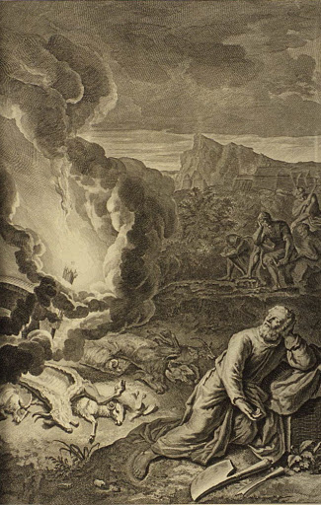
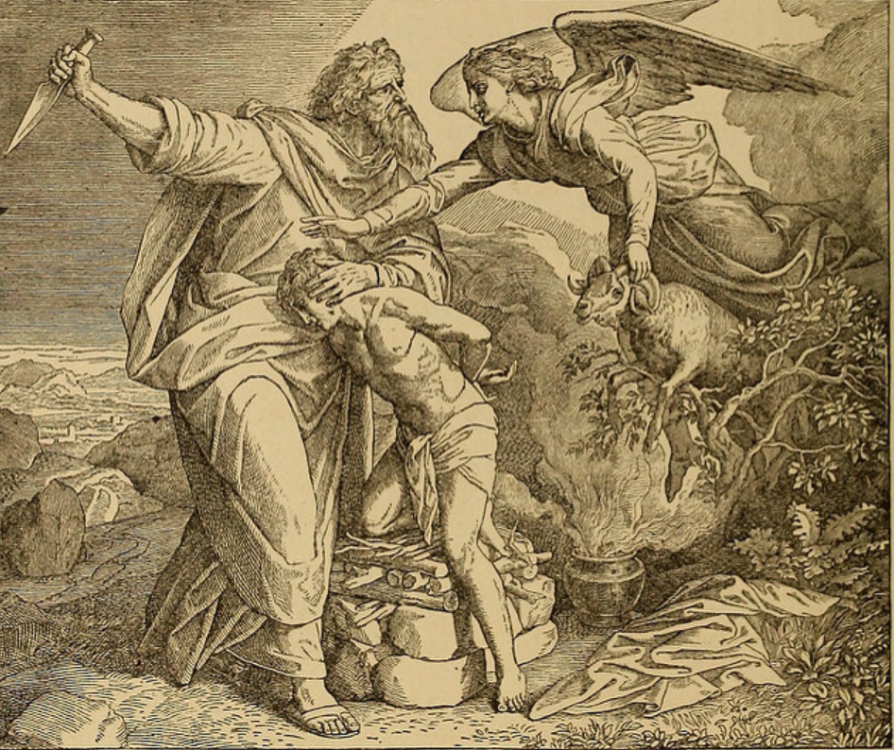
Tafsiran Kejadian II
וֶהְיֵ֖ה בְּרָכָֽה
Notes:
vehye beraka

Slide 2
Peristiwa Teras Penyelamatan
Pelari Yakub : Fasal 29-30
Rahel mandul
Jawapan Doa (ayat 22)
Anak Rahel (Kelahiran Yusuf)
Orang Kaya Yakub : Fasal 31
Notes:
Kej. 29:31 - ³¹Tuhan melihat betapa Lea tidak dicintai. Maka Dia membuka rahim Lea, tetapi Rahel mandul.

Slide 3
Kej. 30:22-24 Kelahiran Yusuf
²²Allah mengendahkan Rahel pula dan mendengar dan memakbulkan doanya lalu membuka rahimnya.
²³Maka Rahel pun mengandung dan melahirkan seorang anak.
Katanya, "Allah sudah menghapuskan aibku."
²⁴Dia menamai anak itu Yusuf, sambil berkata, "Semoga Tuhan menganugerahiku seorang lagi anak."
Notes:
=

Slide 4
Kelahiran Yusuf
Menghiburkan hati ibu-bapa
Menghidupkan semua manusia di seluruh tmur tengah purbakala
Menghidupkan semua manusia di seluruh tmur tengah purbakala
Mengeluarkan bangsa Israel dari Mesir

Slide 5
Kej. 30 / Upah Kawanan ternakan Yakub
²⁸Hari ini aku akan berjalan melalui seluruh kawanan domba pak cik dan memisahkan dari situ setiap anak domba yang berbintik-bintik dan berbelang-belang, setiap anak domba yang berwarna gelap, serta setiap kambing yang berbelang-belang dan berbintik-bintik. Itulah yang akan menjadi upahku.

Slide 6
Kej. 31 / Pulang
¹Yakub terdengar anak-anak Laban merungut, "Yakub telah mengambil segala sesuatu yang dimiliki ayah kita, dan dia menjadi kaya raya hasil daripada harta milik ayah kita."
²Dan Yakub nampak wajah Laban terhadapnya tidak kelihatan seramah dahulu.
³Tuhan berfirman kepada Yakub, "Pulanglah ke negeri nenek moyangmu, kepada sanak saudaramu. Aku akan menyertaimu."

Slide 7
Hasil yang ditaburkan
Yakub menipu dirinya sebagai abang.
Laban menipu kakak sebagai adik bagi Yakub.
Yakub berlalu selama 20 tahun di Padan-Aram.
Kej. 31:41 - ⁴¹Dua puluh tahun lamanya aku di rumah pak cik. Empat belas tahun aku bekerja dengan pak cik demi kedua-dua anak pak cik, dan enam tahun demi ternakan pak cik. Selama itu, sudah sepuluh kali pak cik mengubah upahku.
Notes:
=

Slide 8
Kej. 31:43-55 / Perjanjian Yakub dan Laban
⁴⁵Maka Yakub mengambil sebuah batu dan mendirikannya menjadi sebuah tugu.
⁴⁶Kata Yakub kepada sanak saudaranya, "Kumpulkanlah batu-batu." Lalu mereka mengambil batu-batu dan membuat suatu timbunan. Setelah itu, mereka makan berdekatan dengan timbunan batu itu. semasa kita tidak bersama-sama.

Slide 9
Kej. 31:43-55 / Perjanjian Yakub dan Laban
⁴⁷Laban menamai timbunan batu itu Yegar-Sahaduta, tetapi Yakub menamainya Galed.
⁴⁸Kata Laban, "Pada hari ini, timbunan batu ini menjadi saksi antara aku dengan kamu." Itulah sebabnya timbunan batu itu dinamai Galed
⁴⁹dan juga Mizpa, kerana katanya, "Semoga Tuhan mengawas antara aku dengan kamu semasa kita tidak bersama-sama.

Slide 10
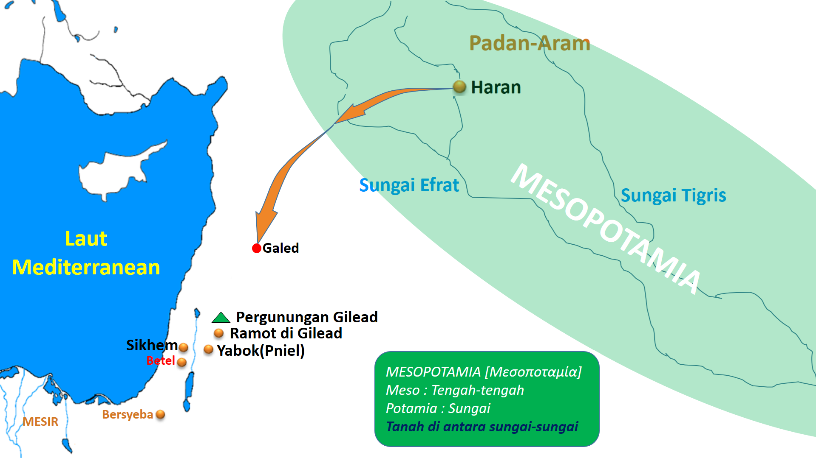

Slide 11
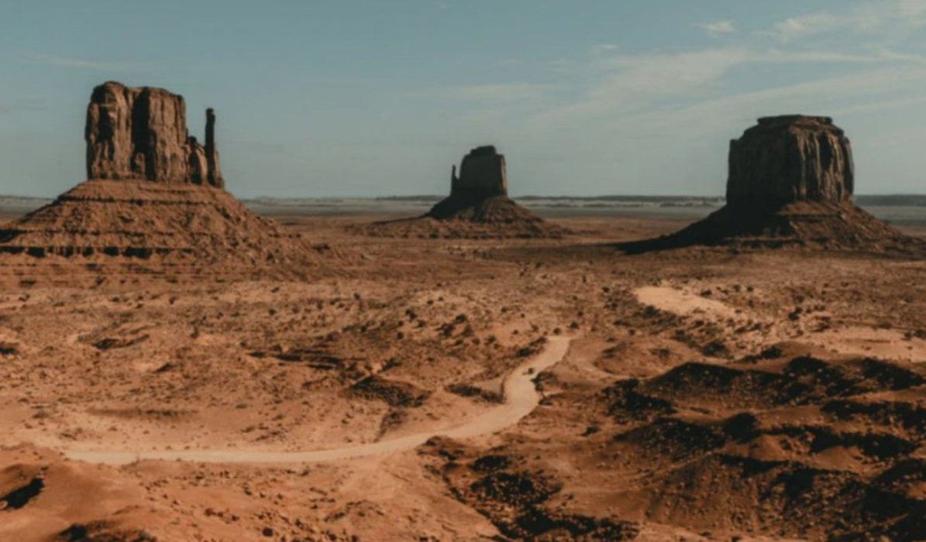
Notes:
Padang Gurung

Slide 12
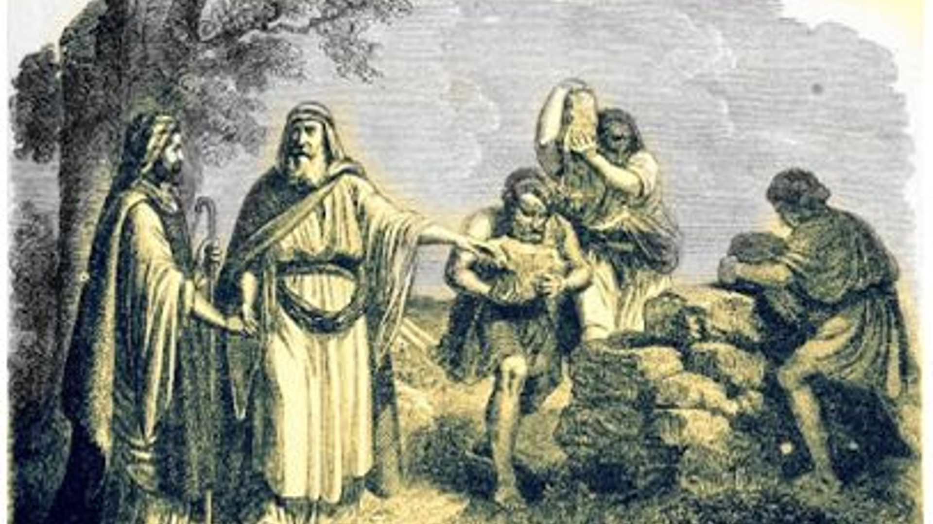
Yegar-Sahaduta: Galed

Slide 13
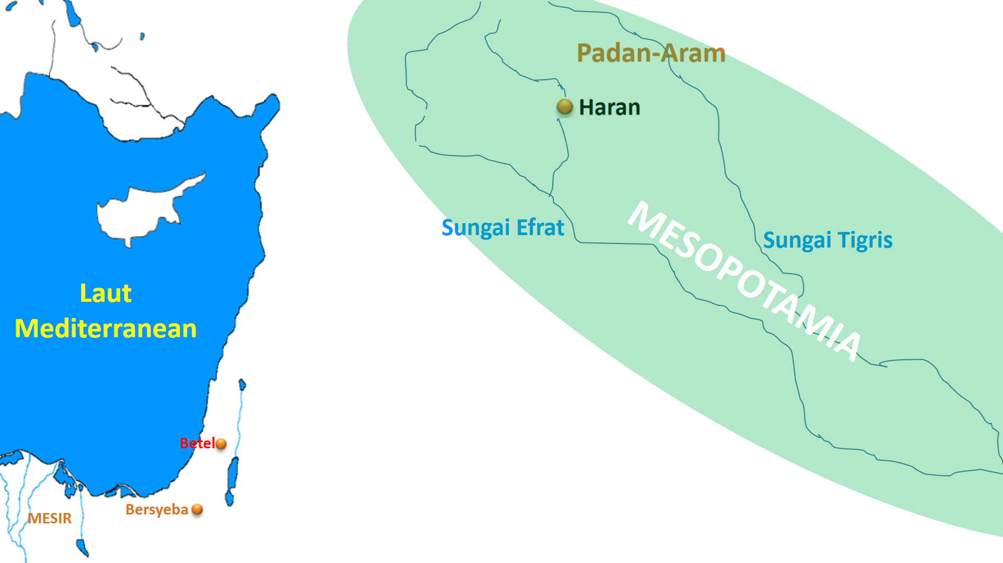
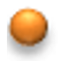
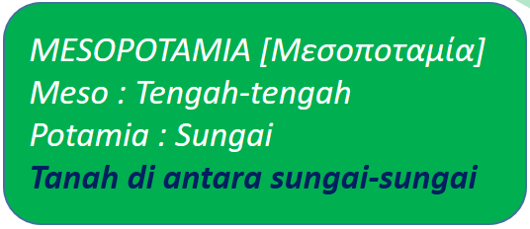
Galed
Pergunungan Gilead
Ramot di Gilead
Sikhem
Yabok(Pniel)
Notes:
Hos. 6:8 - ⁸Gilead kota para pelaku kejahatan, penuh dengan jejak darah.

Slide 14
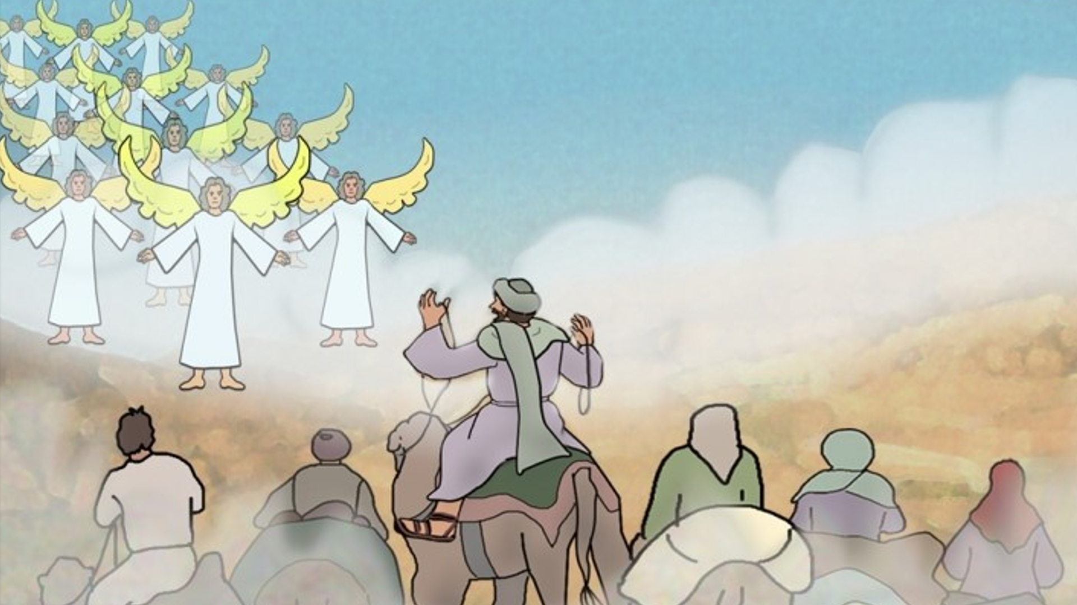
Kej. 32 / Malaikat-malaikat Allah
Notes:
Kej. 32:1-2 – ¹Yakub meneruskan perjalanannya, lalu para malaikat Allah datang menemuinya. ²Tatkala Yakub melihat mereka, dia berkata, "Ini sebuah perkhemahan para malaikat Allah!" Maka dinamainya tempat itu Mahanaim.

Slide 15
Galed
Mahanaim
Pergunungan Gilead
Ramot di Gilead
Sikhem
Yabok(Pniel)
Notes:
Kej. 32:3 – ³Lalu Yakub menghantar beberapa orang utusan lebih dahulu daripadanya untuk menemui Esau, abangnya, di Tanah Seir, wilayah Edom.
Kej. 32:6 – ⁶Maka kembalilah para utusan itu kepada Yakub dan berkata, "Kami telah menemui Esau, abangmu, dan dia pun dalam perjalanan bersama-sama empat ratus orang lelaki untuk menemuimu."

Slide 16
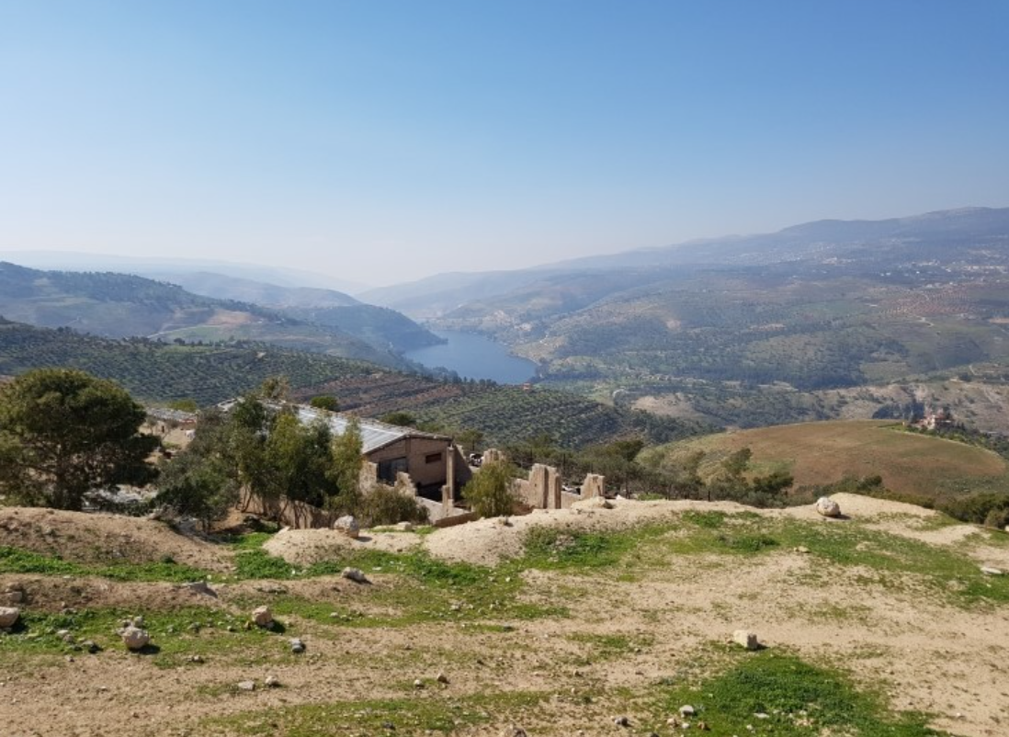
Sungai Yabok
Pniel

Slide 17
Kej. 32 / Cerdik Yakub
⁷Maka sangat susah hati dan ketakutanlah Yakub. Lalu dia membahagikan semua orang yang menyertainya serta kawanan domba, lembu, serta unta menjadi dua rombongan.
¹¹kerana aku takut kepadanya, jangan-jangan dia datang untuk menyerang aku serta para ibu dengan anak-anak mereka.

Slide 18
Kej. 32 / Cerdik Yakub
Kawanan-kawanan ternak dengan hamba
200 ekor kambing betina, 20 ekor kambing jantan. 200 ekor domba betina, 20 ekor domba jantan.
30 ekor unta betina dengan anak-anaknya yang masih menyusu.
40 ekor lembu betina, 10 ekor lembu jantan.
20 ekor keldai betina, 10 ekor keldai jantan.

Slide 19
Kej. 32 / Cerdik Yakub
Kawanan
Keldai
Kawanan
Unta
Kawanan
Kambing
Yakub
Isteri-Isteri
Anak-anaknya
Esau
400 orang
Kawanan
Lembu
Kawanan
Domba
Notes:
220 ekor kawanan Kambing, 220 ekor kawanan domba, 30 ekor unta betina dengan anak-anaknya, 50 ekor lembu

Slide 20
Kej. 32 / Cerdik Yakub
²²Pada malam itu juga dia bangun lalu dibawanya kedua-dua isterinya dan kedua-dua hamba perempuannya bersama-sama sebelas orang anaknya menyeberang melalui tempat penyeberangan Sungai Yabok.

Slide 21
Galed
Mahanaim
Pergunungan Gilead
Ramot di Gilead
Sikhem
Yabok(Pniel)

Slide 22
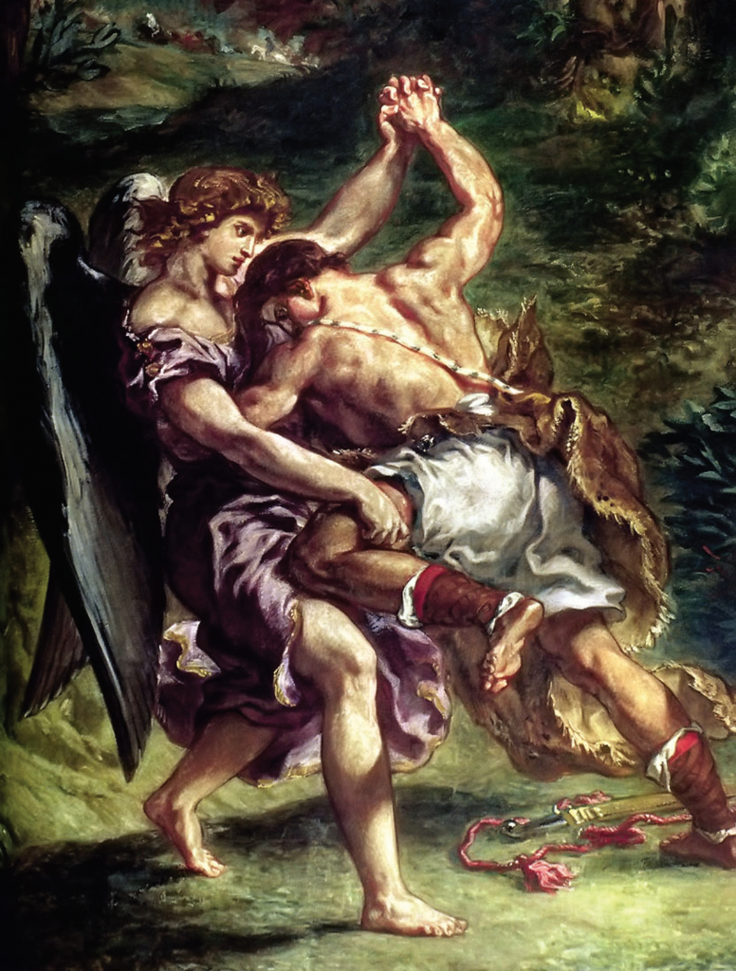
Kej. 32 / Pergelutan Yakub
Yakub mebuat perancangan yang licik untuk bertemu dengna abangnya, Esau.
Tuhan perlu mengubahkan pemikiran Yakub.
Oleh sebab Tuhan bertemu dengan Yakub di Yabok.
Shalom.

Slide 23
Kej. 32 / Kesakitan Yakub
²⁵Apabila lelaki itu melihat betapa dia tidak dapat mengalahkan Yakub, dipukulnyalah pangkal paha Yakub. Maka terseliuhlah pangkal paha Yakub bahana bergelut dengan lelaki itu.
Yakub sakit tetapi dia mendapat kegembiraan. Penyembuh/penolong yang Terluka

Slide 24
Kej. 32 / Pergelutan Yakub
Yakub berubah selepas pergelutannya.
Definisi : Bangsa Israel – Tradisi Kisah itu
Nama Yakub : Yakub ->Israel
Nama Tempat : Yabok ->Beniel
Peraturan Makanan : Jangan makan Daging yang menutupi Sendi Pangkal Paha

Slide 25
Kej. 33:1-3 / Pergelutan Yakub
Hamba-hamba perempuannya dengan anak-anak mereka di depan.
Lea dengan anak-anaknya
Rahel dengan Yusuf di belakang sekali.
³Yakub sendiri berjalan di depan mereka.
Rahel
Yusuf
Lea
Anak-anaknya
Hamba-Hamba
Anak-anak mereka
Yakub
Esau
400 orang

